Slide 1



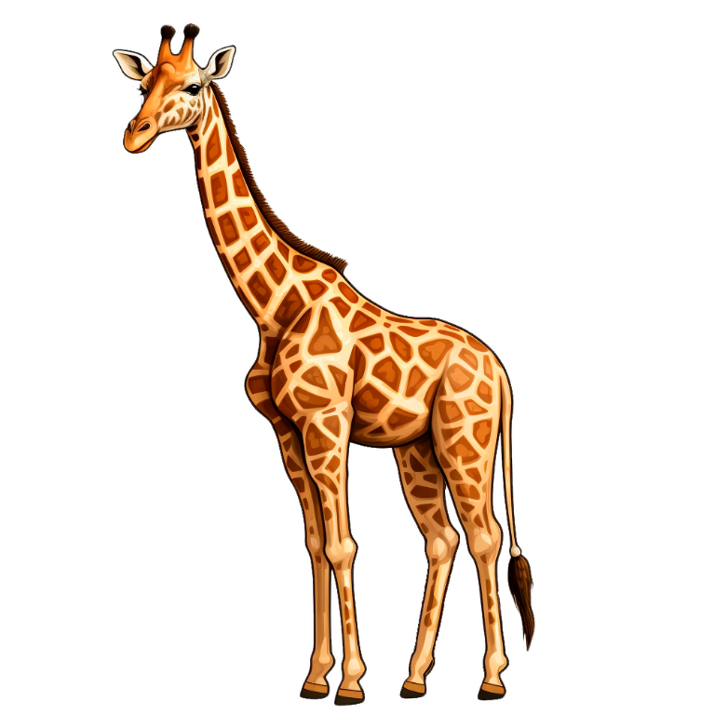











Notes:
В - Ф

